Slide 1



Odmor u vašem danu
Inovativne socijalne usluge – odmor od skrbi (pilot projekt)
Udruga Ivana Perkovca
Stara škola, Šenkovec, 26.5.2025., 18 h

Slide 2


Socijalne inovacije
Kodni broj ugovora: SF.6.4.11.01.0035

Slide 3
Odmor u vašem danu
Europski socijalni fond plus
Program Učinkoviti ljudski potencijali 2021.-2027.
Naziv projekta: Odmor u vašem danu
Kodni broj ugovora: SF.6.4.11.01.0035
Korisnik ugovora: Udruga Ivana Perkovca
Trajanje projekta: 18 mjeseci
Razdoblje provedbe projekta: 16.4.2025. – 16.10.2026.
Područje provedbe projekta: grad Zagreb i Zagrebačka županija

Slide 4
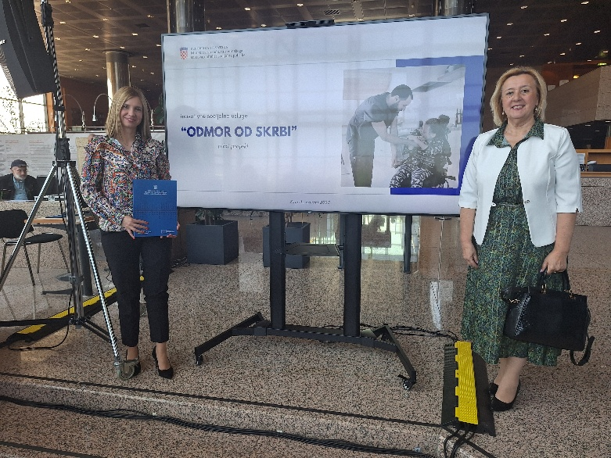
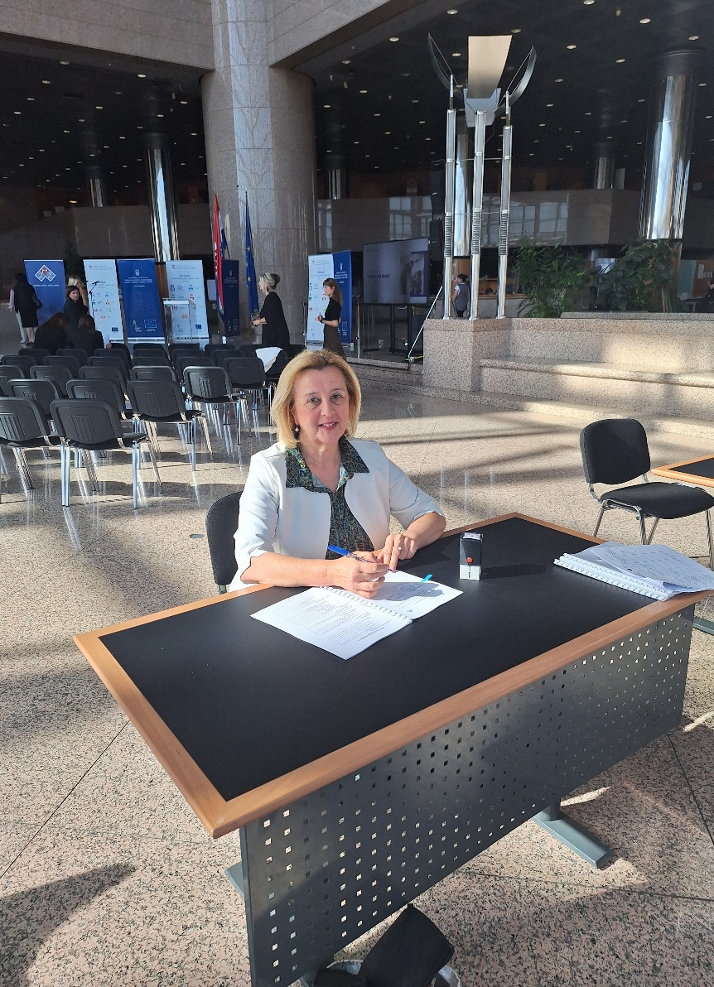
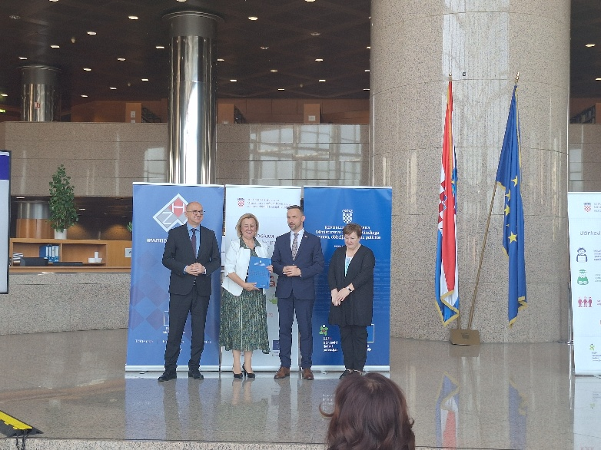
Odmor u vašem danu
Ukupna vrijednost projekta:149.576,11 eur
Bespovratna sredstva osigurana su iz Državnog proračuna Republike Hrvatske (5%) i iz Europskog socijalnog fonda plus (95%)

Slide 5
CILJ i CILJNA SKUPINA PROJEKTA
CILJEVI:
omogućiti odmor osobama s priznatim pravom na status roditelja njegovatelja/njegovatelja, dok osobe o kojima skrbe imaju priliku za integraciju u zajednicu, neovisno o članovima kućanstva
doprinijeti razvoju inovativnih socijalnih usluga
CILJNA SKUPINA:
osobe koje imaju priznato pravo na status roditelja njegovatelja/njegovatelja za njegu djeteta/djece s teškoćama u razvoju i/ili osobe/osoba s invaliditetom
CILJNA VRIJEDNOST:
25

Slide 6
SUDIONICI
osoba koja ima pravo na status roditelja njegovatelja/njegovatelja za njegu djeteta/djece s teškoćama i/ili osobe s invaliditetom,a koji istovremeno ne koriste usluge poludnevnog boravka na temelju Zakona o socijalnoj skrbi odnosno ne koriste uslugu osobne asistencije koju pruža osobni asistent temeljem Zakona o osobnoj asistenciji

Slide 7
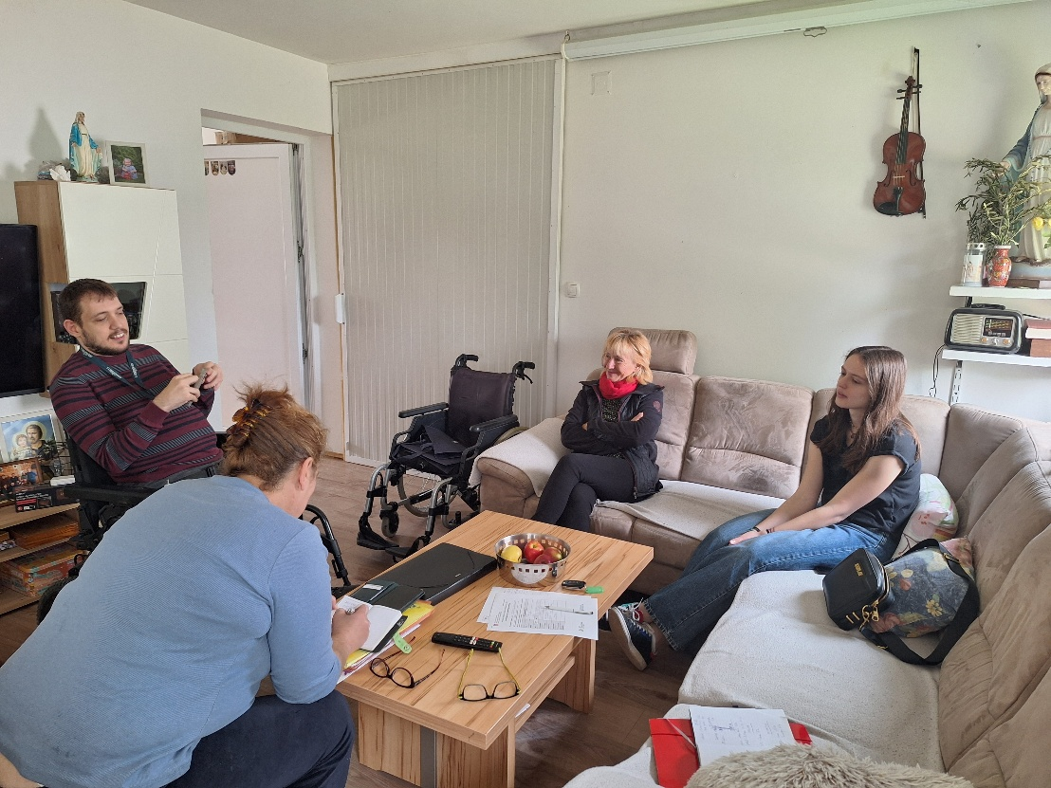
AKTIVNOSTI NA PROJEKTU
Asistent
Rehabilitator
Fizioterapeut
Pružanje usluge odmora od skrbi, prilagođavaju se specifičnim potrebama korisnika i pružaju podršku i brigu osobama koje ovise o skrbi.

Slide 8
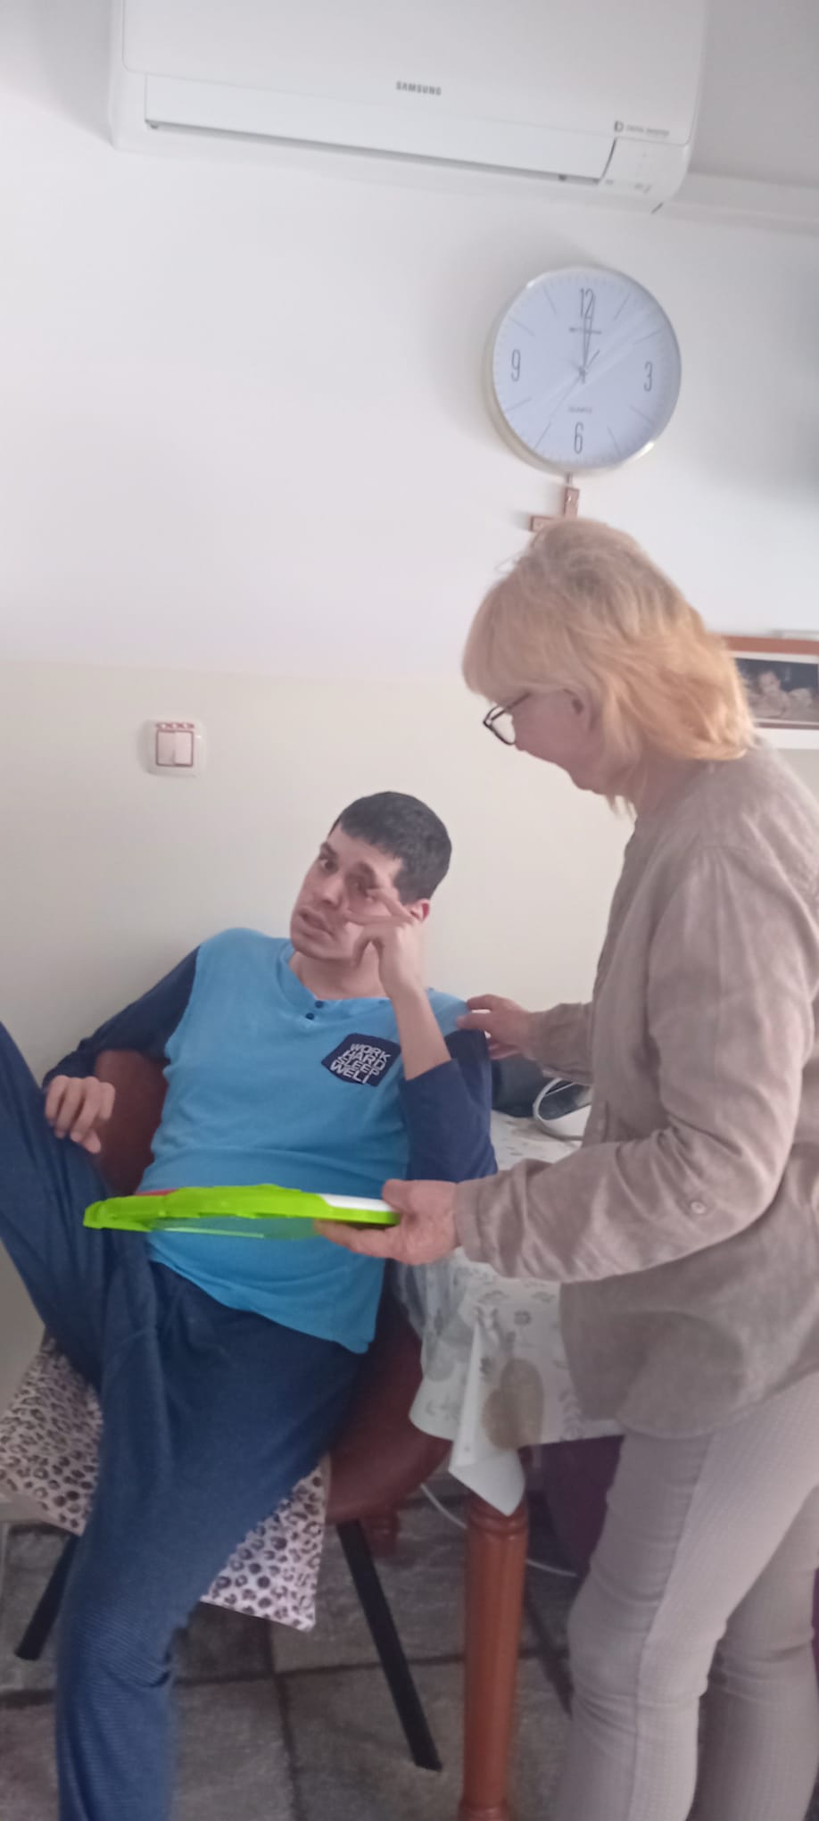
AKTIVNOSTI NA PROJEKTU
Projekt pruža višestruke koristi za roditelje njegovatelje/njegovatelje
Osiguravanjem stručne skrbi putem asistenata i rehabilitacijskih edukatora tijekom perioda odmora, roditelji njegovatelji/njegovatelji dobivaju prijeko potreban predah od svakodnevnih obaveza. Ovo im pruža priliku da se odmore, povrate snagu i vrate svojim obavezama odmorniji i emocionalno uravnoteženiji, čime se poboljšava njihovo mentalno zdravlje i opća kvaliteta života

Slide 9
OČEKIVANI REZULTATI PROJEKTA
Poboljšanje kvalitete života i mentalnog zdravlja roditelja njegovatelja
Smanjenje rizika od iscrpljenosti kod roditelja njegovatelja
Unapređenje socijalnih usluga kroz uvođenje inovativnog modela odmora od skrbi
Udruga Ivana Perkovca razvija svoje kapacitete za pružanje inovativnih socijalnih usluga namijenjenih djeci s teškoćama u razvoju i osobama s invaliditetom.
Ovaj napredak će povećati prepoznatljivost Udruge u zajednici, što može rezultirati novim suradnjama.
Projekt će omogućiti Ministarstvu da bolje razumije izazove s kojima se suočavaju njegovatelji te da razvije specifične programe koje će imati dugoročne koristi za obitelji koje se svakodnevno suočavaju s izazovima skrbi za djecu steškoćama u razvoju i osobe s invaliditetom.

Slide 10


Hvala na pažnji!
esf.hesf.hr/esfplus/
r/esfplus/
esf.hr/esfplus/

